Slide 1
Lesson 7
碰撞器與物理
Horazon
手遊設計

Slide 2

Collider範例
碰撞器，有時稱為Hitbox (但可能跟格鬥大搖搞混)
CupHead茶杯頭
  https://www.youtube.com/watch?v=Yffa5n70SBs

Slide 3
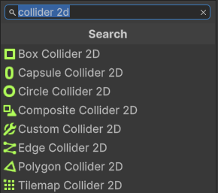
2D Collider(碰撞器)
Box
Capsule
Circle

Slide 4
2D Collider(碰撞器)
Edge
Polygon

Slide 5
2D Collider(碰撞器)
Composite
  使用多個Collider(通常是子物件)來合成一個完整的Collider
  必須在子Collider設定
    有多種模式

Slide 6
2D Collider(碰撞器)
TileMap Collider 2D
  TileMap使用的Collider
  但由於無法做太多細節設定，需要讓玩家互動的物件不能使用TileMap
  可藉由多層TileMap來區分「可否碰撞」

Slide 7
Collider的概念
添加了Collider，實際上只是定義了「物理邊界」至於功能性為何，還可以做更多設定。
  添加了Collider不代表有物理現象(如：重力)
  物件的樣貌不需要與Collider相同
  甚至無物件也可以使用Collider，互動區域、透明牆等等
盡可能的選擇較簡單的Collider
  圖片形狀與Collider不一定需要一致
  少用Polygon

Slide 8
開始運用Collider
Collider：純粹的碰撞體，不會有物理運動
  牆
  透明牆 (無Renderer)
  不可推動的物件
  通常會設為Static，但也可能會運動

Slide 9
開始運用Collider/RigidBody
Collider + RigidBody：希望他照著真實物理運動
  玩家角色 (不一定)
  球與保齡球
  可以被推動的物件
  可以接受力

Slide 10
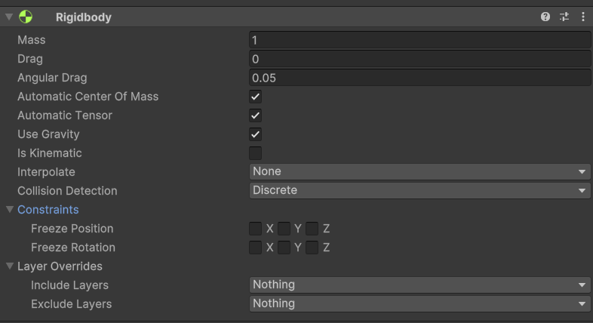
開始運用Collider/RigidBody
使物件可以被物理影響，可以接受力量與力矩
  「物理影響」有需求，才需要添加
  mass 質量
  damping 阻力與旋轉阻力
  UseGravity 使用重力
  IsKinematic 動力學
  限制位置 & 轉動

Slide 11
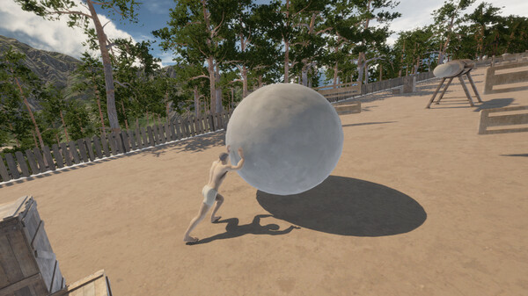
開始運用Collider/RigidBody
Collider + RigidBody + IsKinematic
  會運動的物件，且可以對其他RigidBody物件施力，但本身不會依照正常物理運動
  玩家角色 (不一定)
  飛行平台
  電梯
The Game of Sisyphus

Slide 12
Collider/IsTrigger
將碰撞器設置為觸發器
  將無法與其他物件產生物理碰撞，但改為「觸發」事件
  走到「某區域」出現過場動畫
  傳送門
  馬利歐中可以吃的金幣

Slide 13
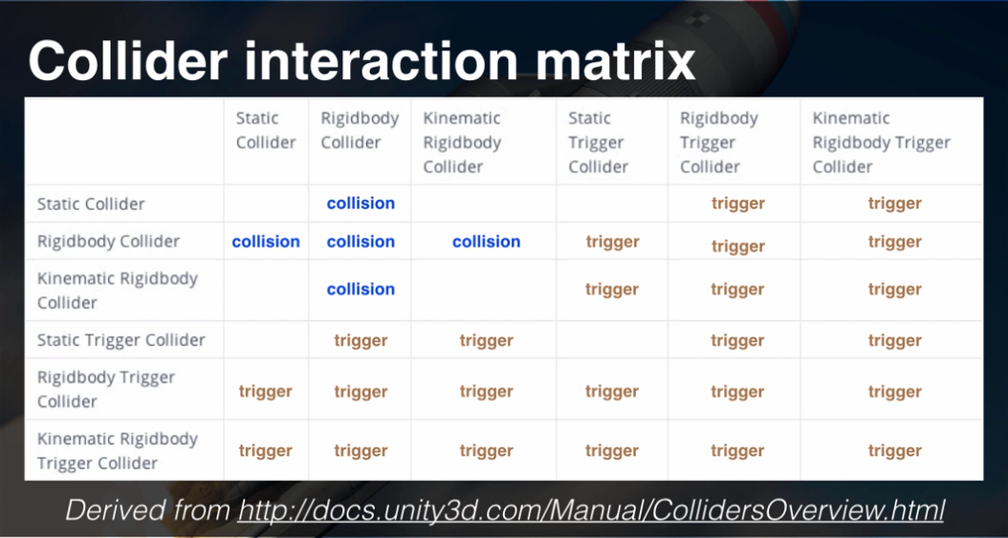
Collider的關係

Slide 14
調整物理材質
建立物理材質
  Project > 建立 > 2D > 2D物理材質
放入物件
可調整內容
  Friction 摩擦力
  Bounciness 彈力
預設物理材質
TileMap只能統一調整

